Slide 1
Нейронные сети и их практическое применение. Лекция 7. Сеть Кохонена.
Дмитрий Буряк
к.ф.-м.н
dyb04@yandex.ru

Slide 2
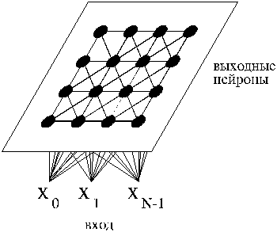
Сеть с самоорганизацией на основе конкуренции
Модификация весов по правилу Кохонена.
Адаптируются только веса, лежащие в некоторой окрестности нейрона-победителя.

Slide 3
Меры расстояния между векторами
евклидова мера:
скалярное произведение:
Манхэттен:
мера относительно нормы L∞:

Slide 4
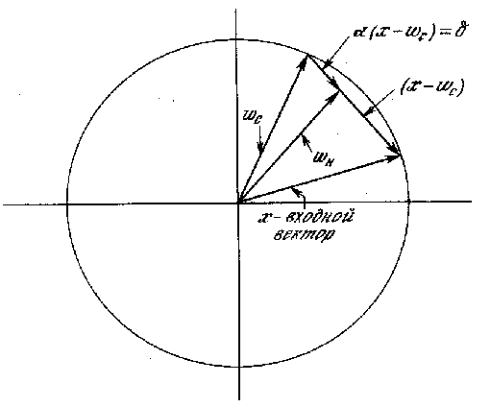
Общий смысл обучения
В результате обучения веса нейронов определяют центры кластеров, выделенных в обучающих данных.
После обучения кластер, к которому будет отнесен входной вектор определяется вектором весов нейрона, до которого расстояние от входного вектора минимально.

Slide 5
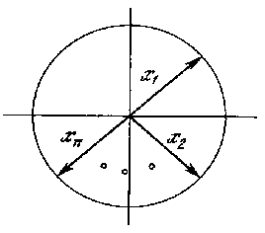
Инициализация весов
1. Инициализация случайным образом (с нормализацией).
2. Метод выпуклой комбинации:
3. Добавление шума к входным векторам.

Slide 6
Проблема мертвых нейронов
1. Начальная адаптация всех весов.
2. Учет активности нейрона («чувство справедливости»)
- контролирование частоты выигрыша каждого нейрона;
- вычисление потенциала нейронов:
- модификация расстояния между входным вектором и вектором весов:
При проигрыше потенциал нейрона растет
При выигрыше потенциал нейрона падает

Slide 7
Алгоритмы обучения
WTA с учетом активности нейронов (CWTA):
2. WTM (Winner takes most):
а) классический алгоритм Кохонена:
- функция G определяет прямоугольную окрестность;
- соседство гауссовского типа:
б) алгоритм нейронного газа:
Сортировка векторов весов по расстояниям до входного
вектора;
, где m(i) - номер нейрона i в полученной
перестановке по расстояниям.

Slide 8
Применение сети Кохонена
1. Компрессия данных.
Кадр разбивается на части (входные вектора).
Каждой части сопоставляется нейрон-победитель.
2. Диагностирование неисправностей.
3. Визуализация многомерной информации.

Slide 9
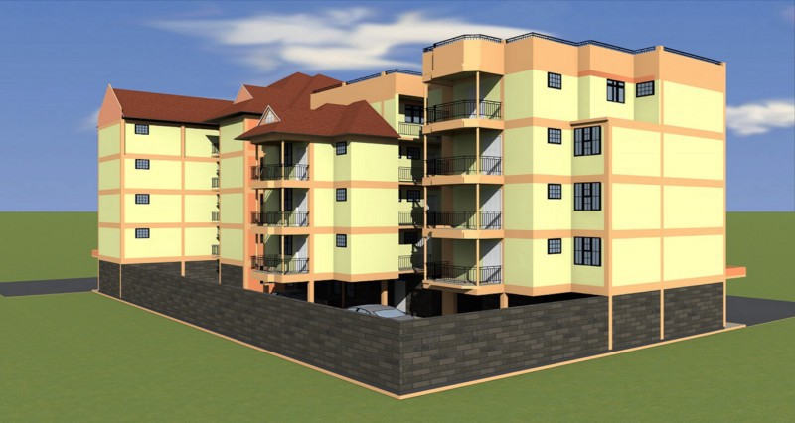
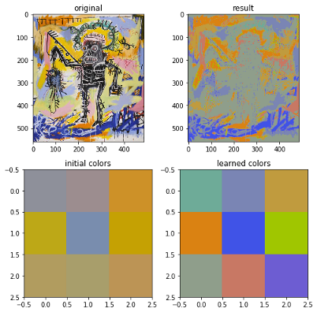
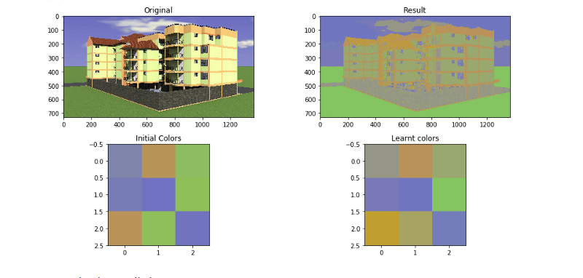
Цветное квантование

Slide 10
Аппроксимация
Пример: https://vimeo.com/171493634

Slide 11
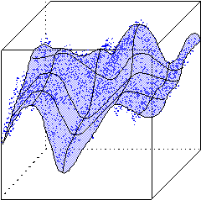
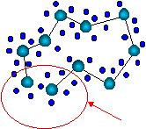
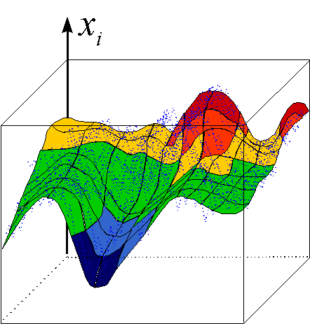
Визуализация многомерной информации
Двумерная топографическая карта набора трехмерных данных.
Каждая точка в трехмерном пространстве попадает в свою ячейку сетки имеющую координату ближайшего к ней нейрона из двумерной карты.
Свойство локальной близости: близкие на карте области близки в исходном пространстве. Наоборот в общем случае не верно.
Раскраска по i-му признаку.
Карты всех признаков образуют топографический атлас.

Slide 12
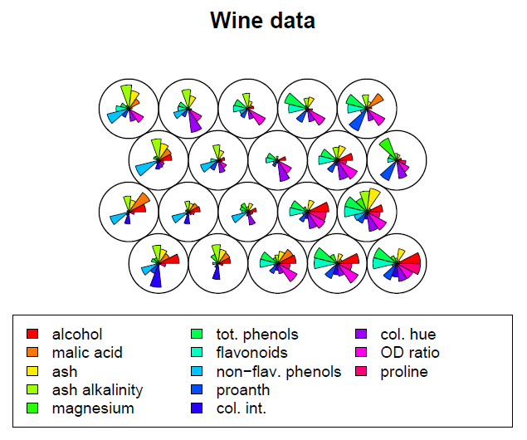
Анализ сортов вин
Исходные данные.
177 наименований вин
13 параметров (алкоголь, яблочная кислота, магний и т.п.).
Задача
Выделить кластеры

Slide 13
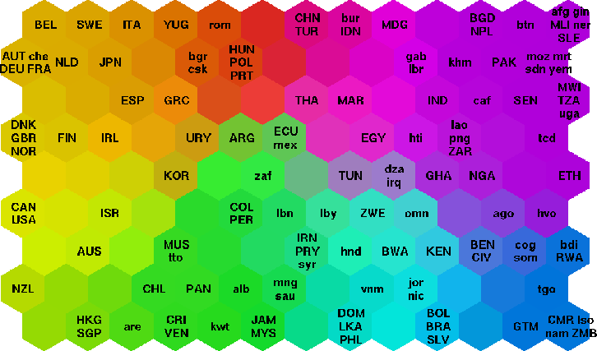
Анализ экономических показателей стран
Исходные данные.
200+ стран
Каждая страна описывается 39 индикаторами (здоровье, уровень образования и т.п.)
Задача
Выделить кластеры.
Уровень бедности

Slide 14
Достоинства и недостатки
Достоинства:
1. Быстрое обучение;
2. Устойчивость к помехам.
Недостатки:
Решение задач кластеризации только при известном числе кластеров.

Slide 15
Вопросы
Какая архитектура у сети Кохонена?
Основной принцип обучения сети Кохонена.
Какую базовую задачу решает сеть Кохонена?

